Slide 1
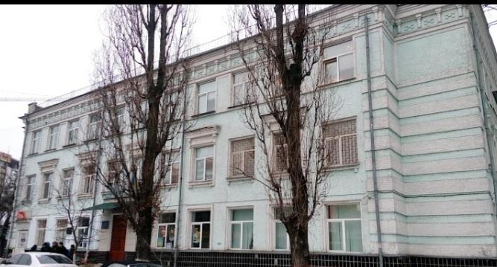
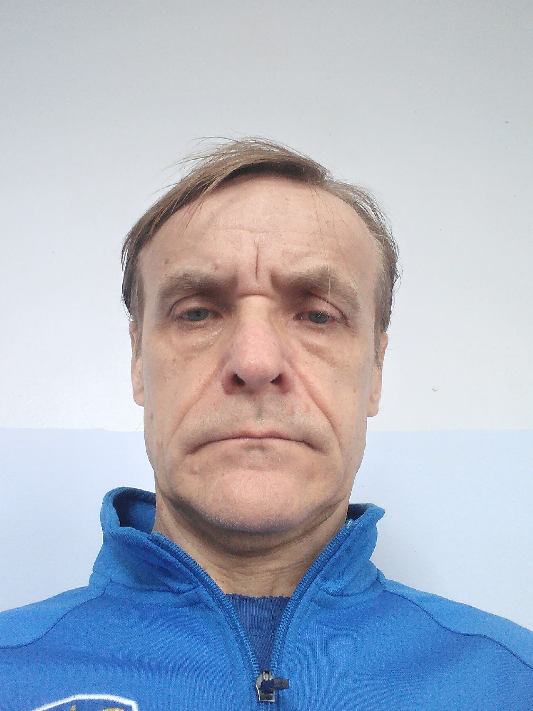
Спеціалізована школа І-ІІІ ступенів № 73 з поглибленим вивченням української мови, літератури та українознавства
Вчитель фізичної культури
Ничипоренко Ігор Васильович
Моя робота спрямована на формування у
дітей і молоді фізичного та морального здоров’я, підготовку до ведення
активного способу життя

Slide 2
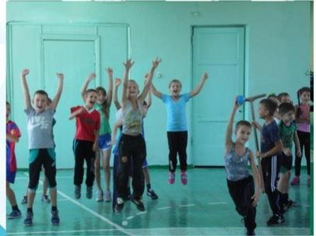
Навчально-методична проблема, над якою працюю.
“Формування здоров’язбережувальної компетентності на уроках фізичної культури засобами фізкультурно-оздоровчої та спортивно-масової роботи.”
Педагогічне кредо
“Щоб зробити дитину розумною і розсудливою, зробити її і міцною і здоровою, хай вона працює, діє, бігає, кричить, хай вона перебуває постійно
в русі.”
Ж.Ж.Руссо.

Slide 3
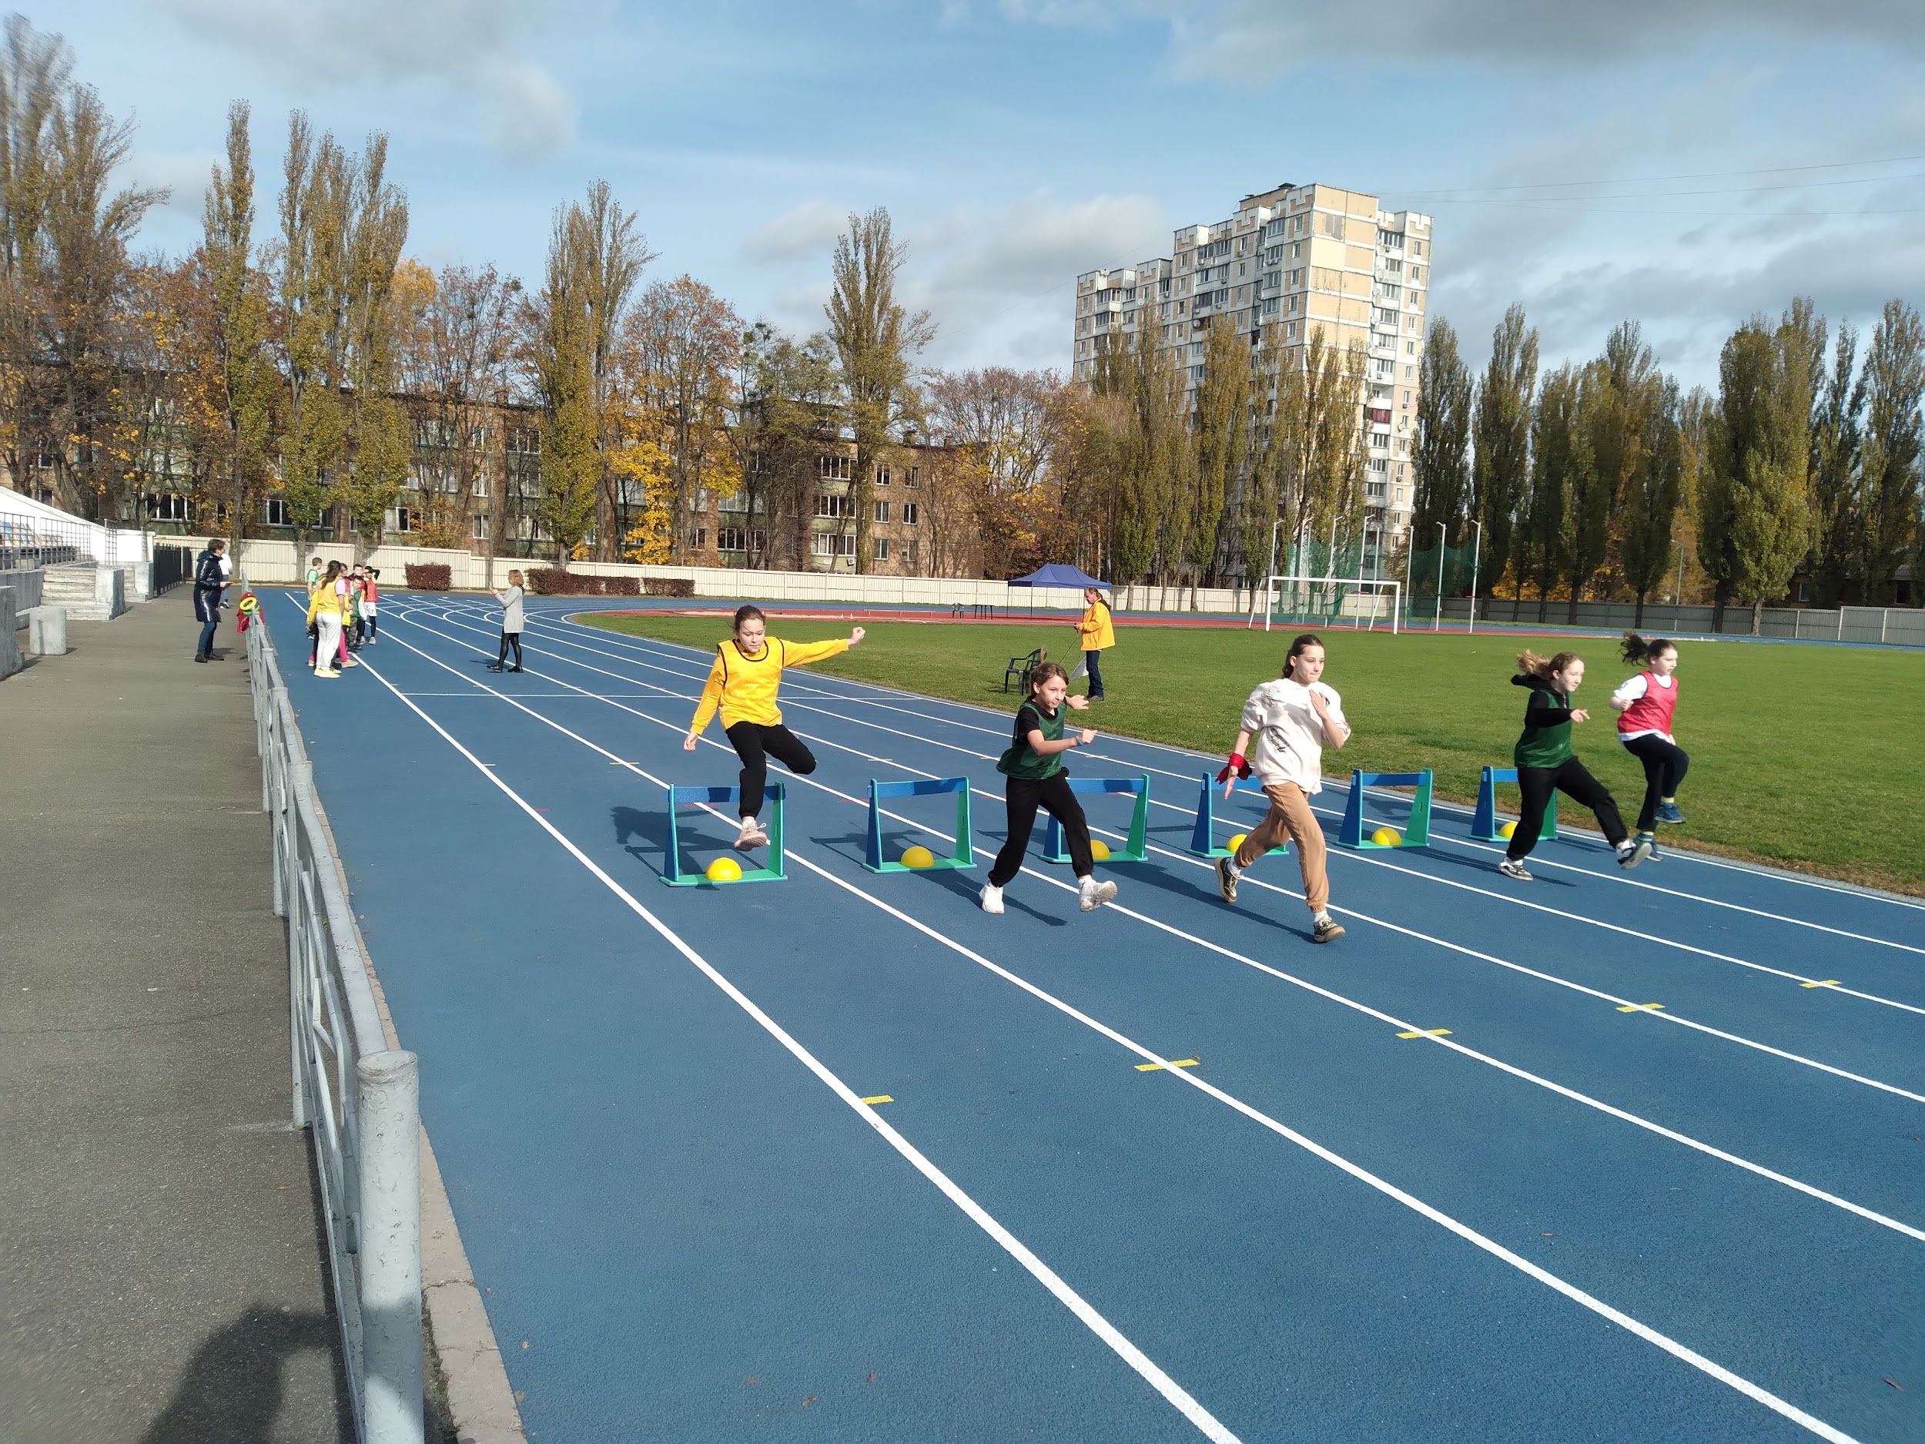
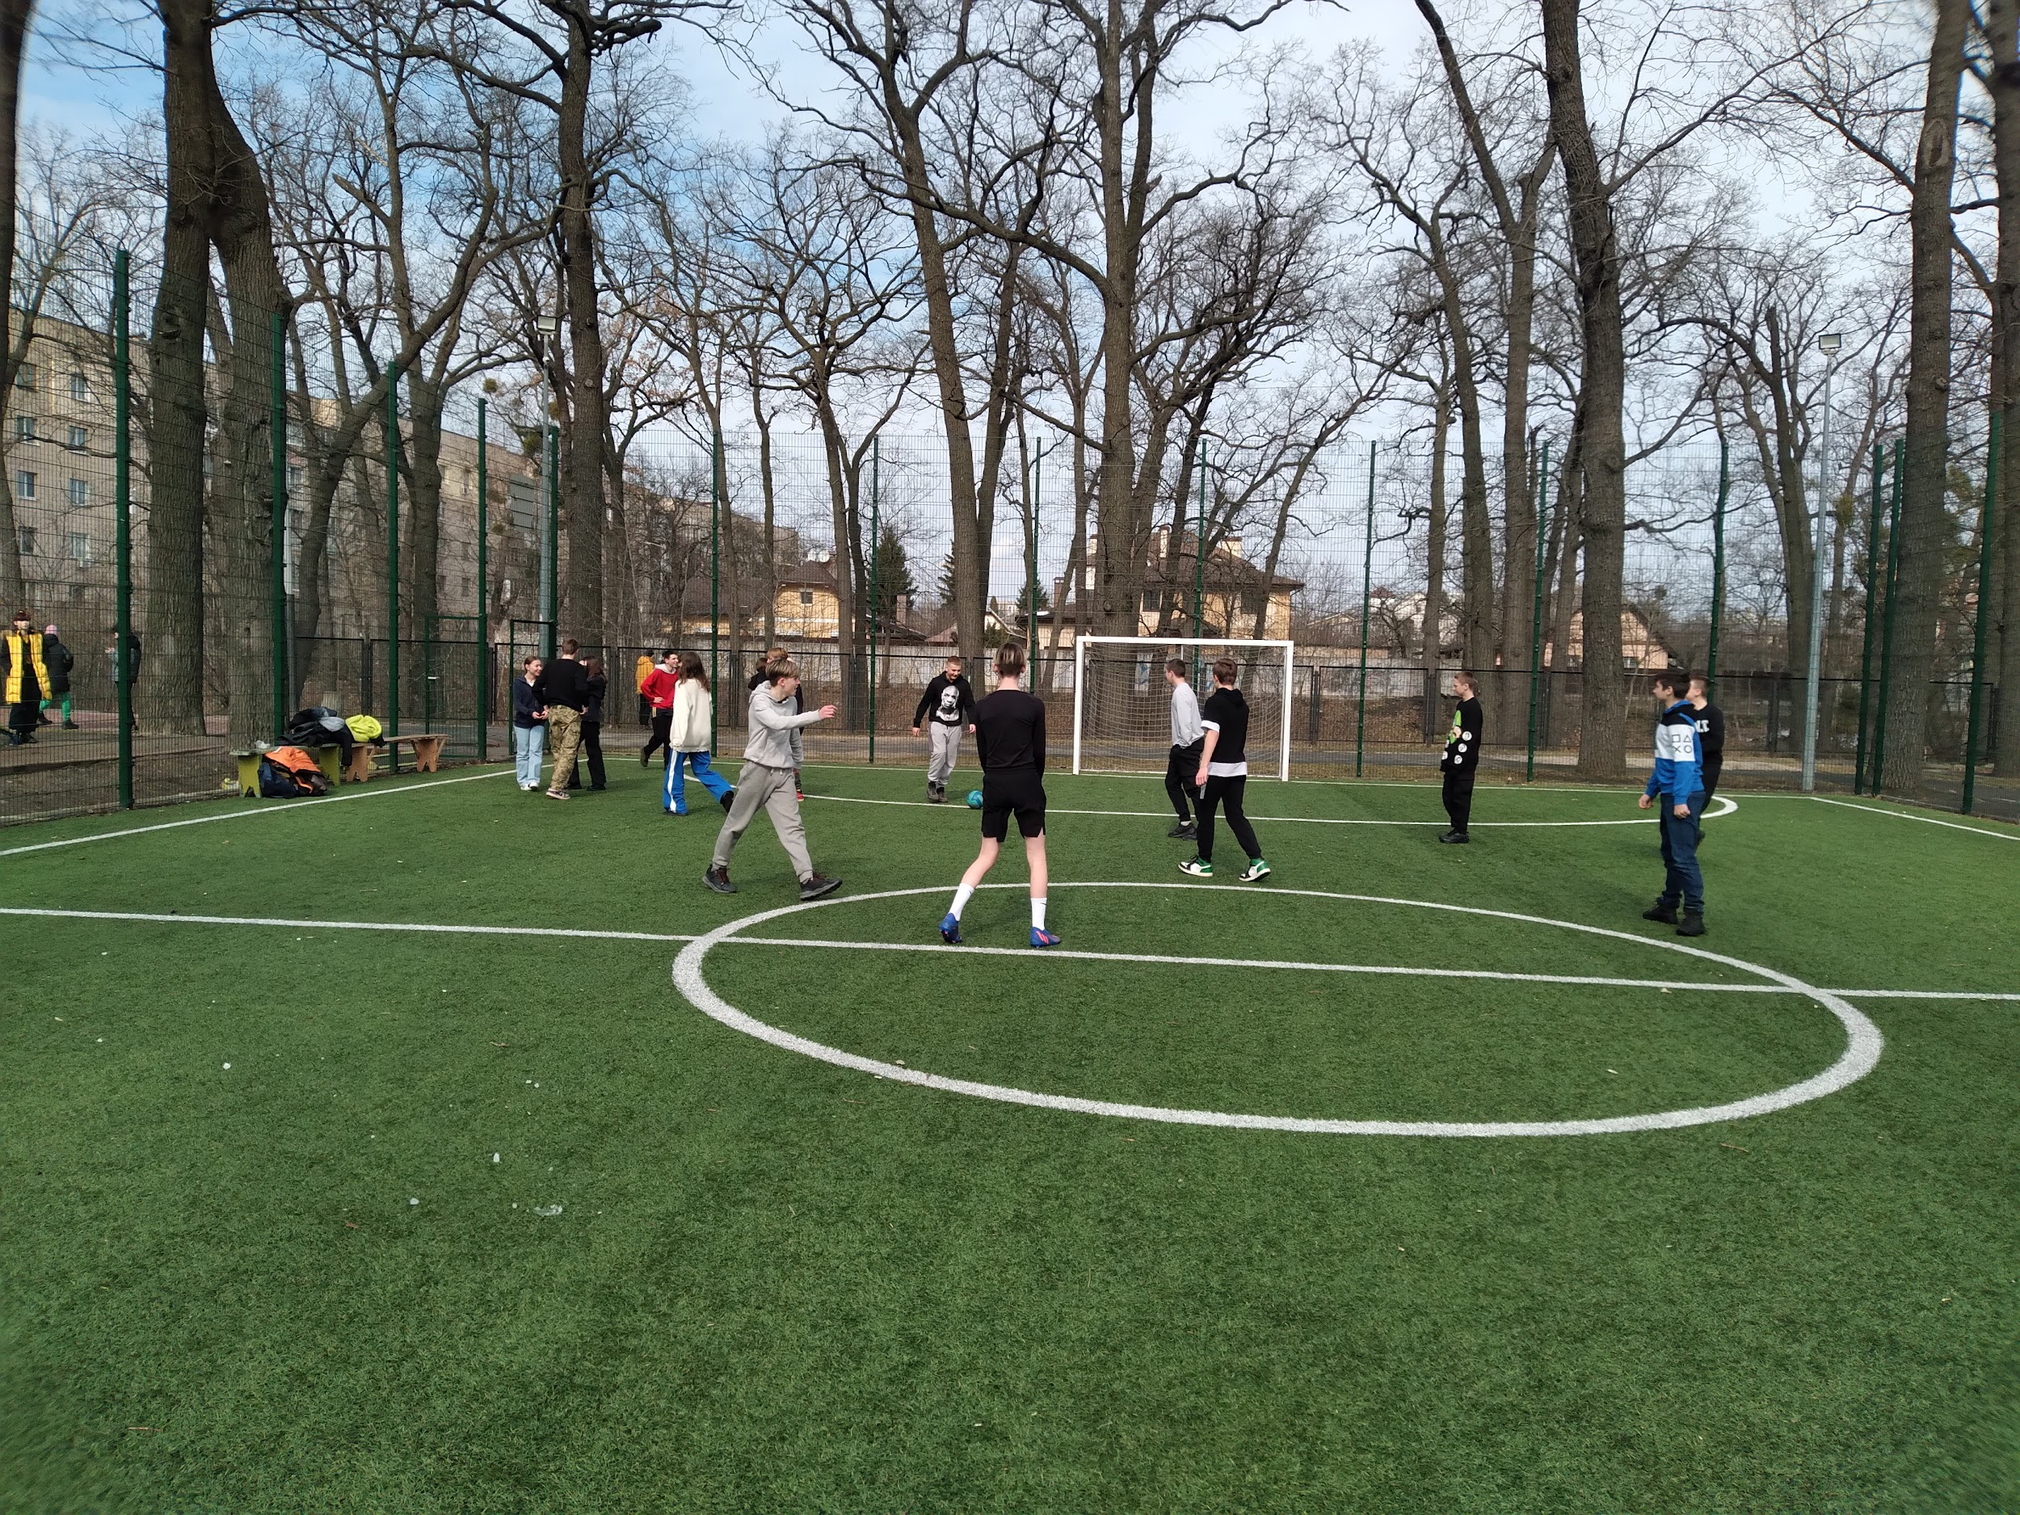
Практична робота
У практиці роботи з фізичної культури застосовую різні методи навчання і форми проведення уроку
Інтерактивний метод
Змагальний метод
Наочний метод
Фронтальний метод
Ігровий метод
Уроки вивчення нового матеріалу
Уроки-повторення
Уроки змішаного типу
Уроки-ігри
Уроки-змагання
Підсумкові уроки

Slide 4
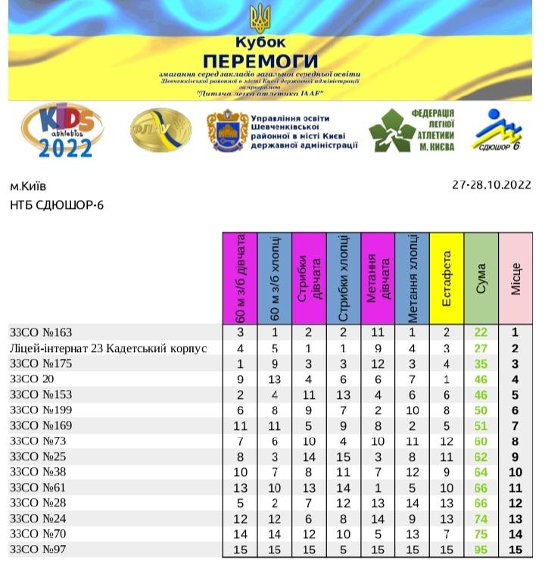
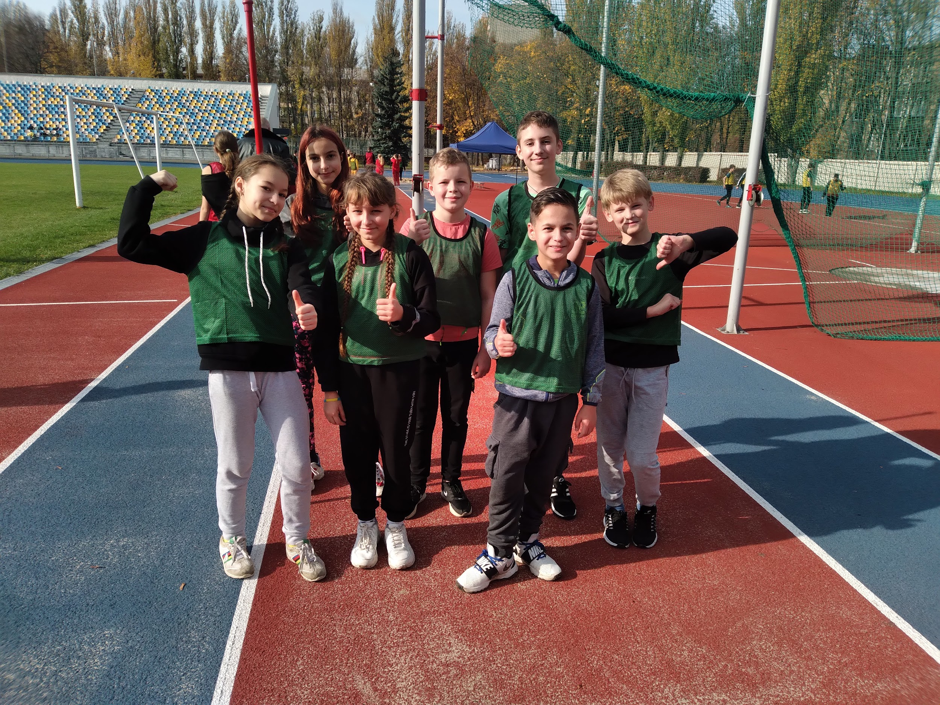
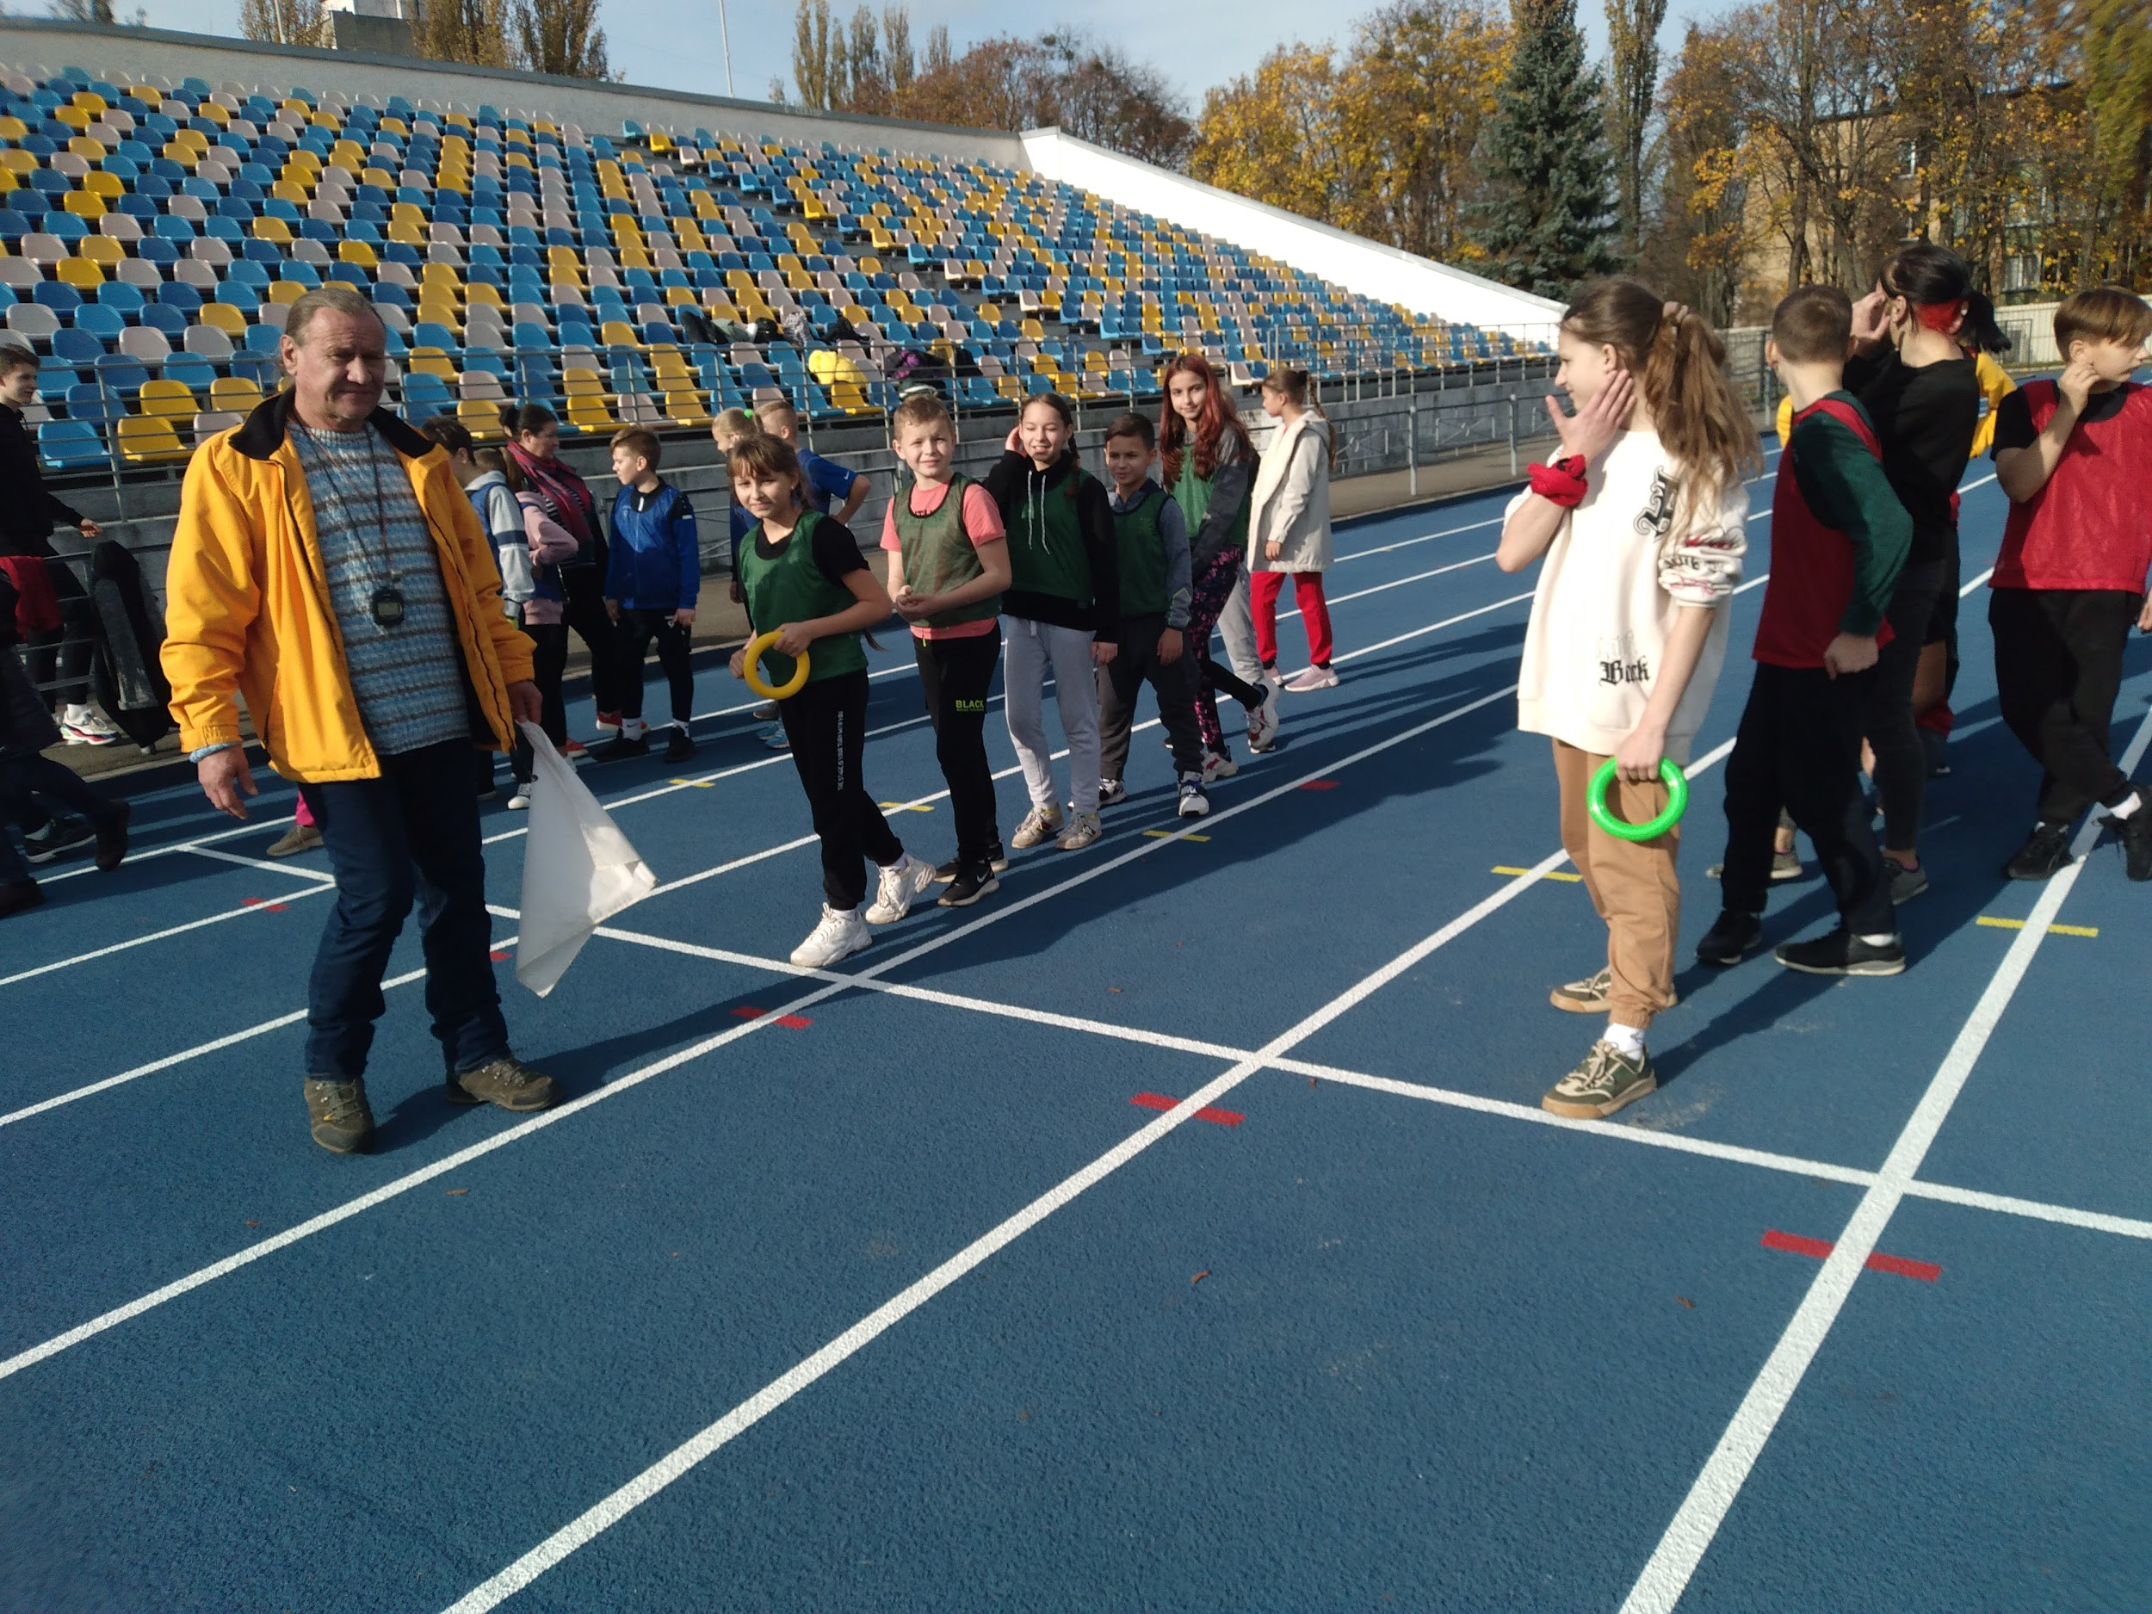
Спортивно-масова робота
Вважаю, що одним з найперспективніших шляхів виховання активних учнів, озброєння їх необхідними вміннями і навичками-є активне залучення дітей до спортивно-масових заходів. За допомогою яких, діти удосконалюють такі фізичні якості, як:
-Швидкісно-силові якості
-Координацію рухів
-Увагу
-Спритність

Slide 5
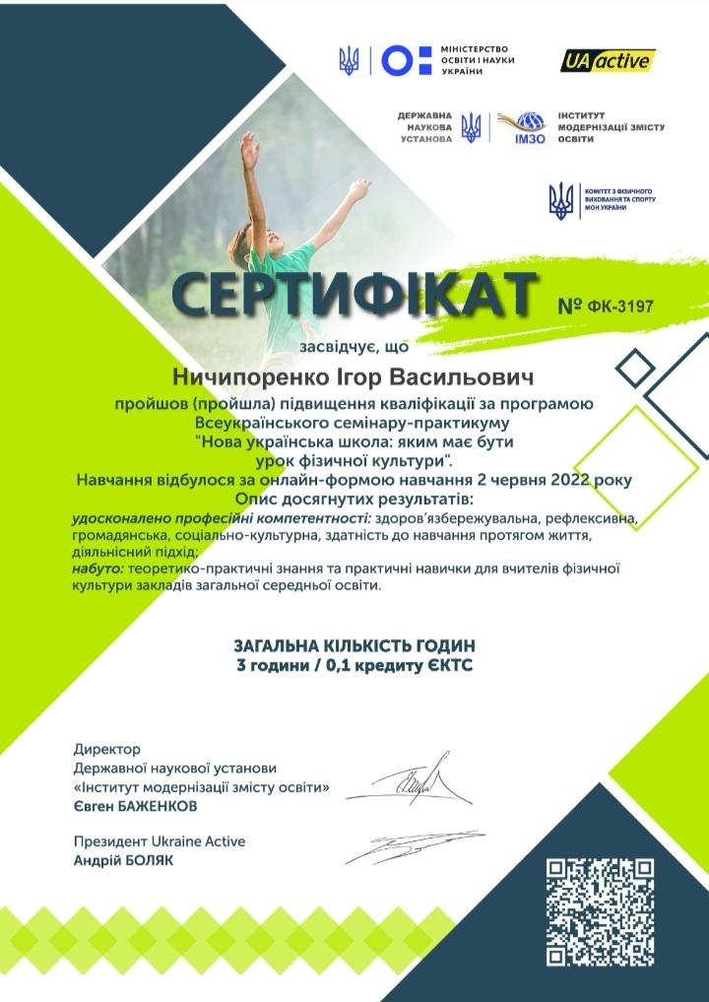
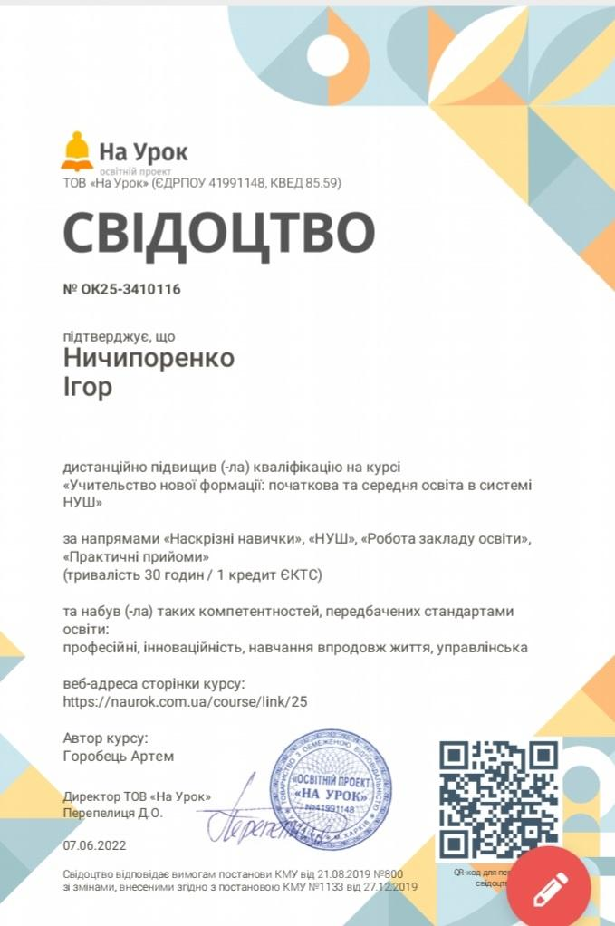
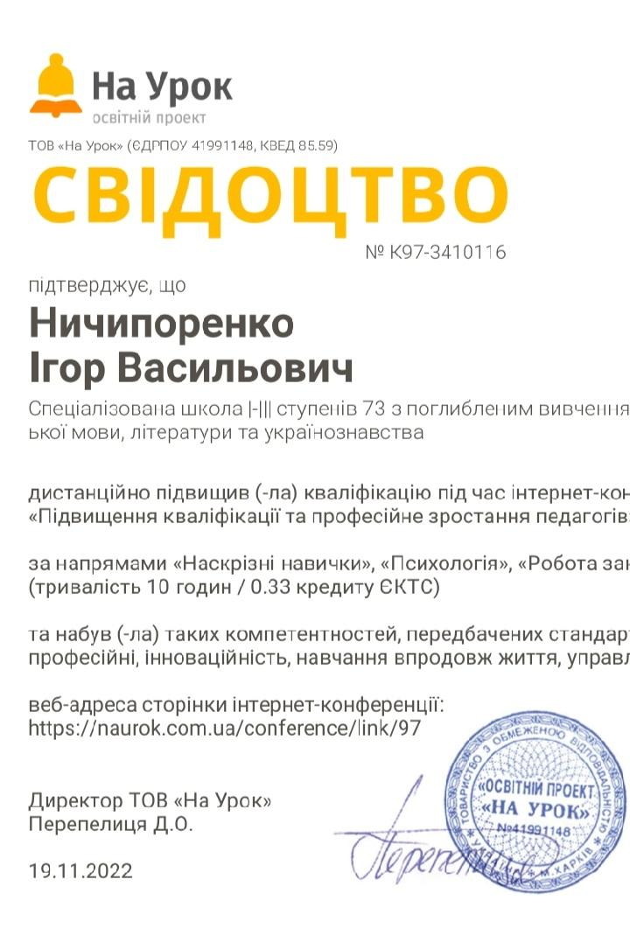
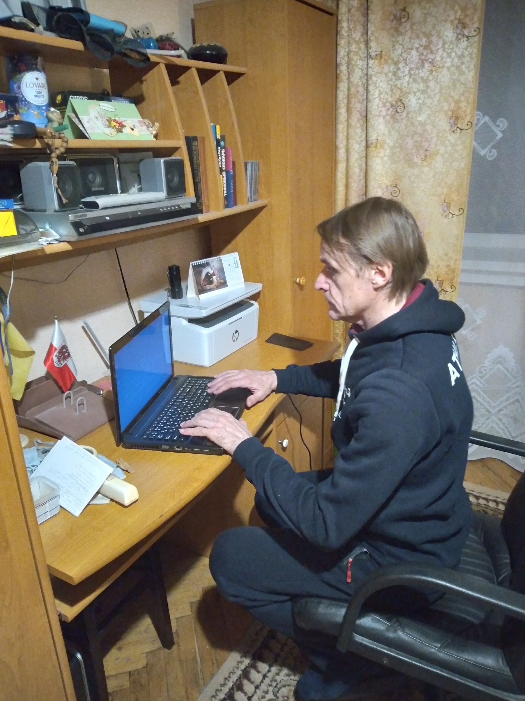
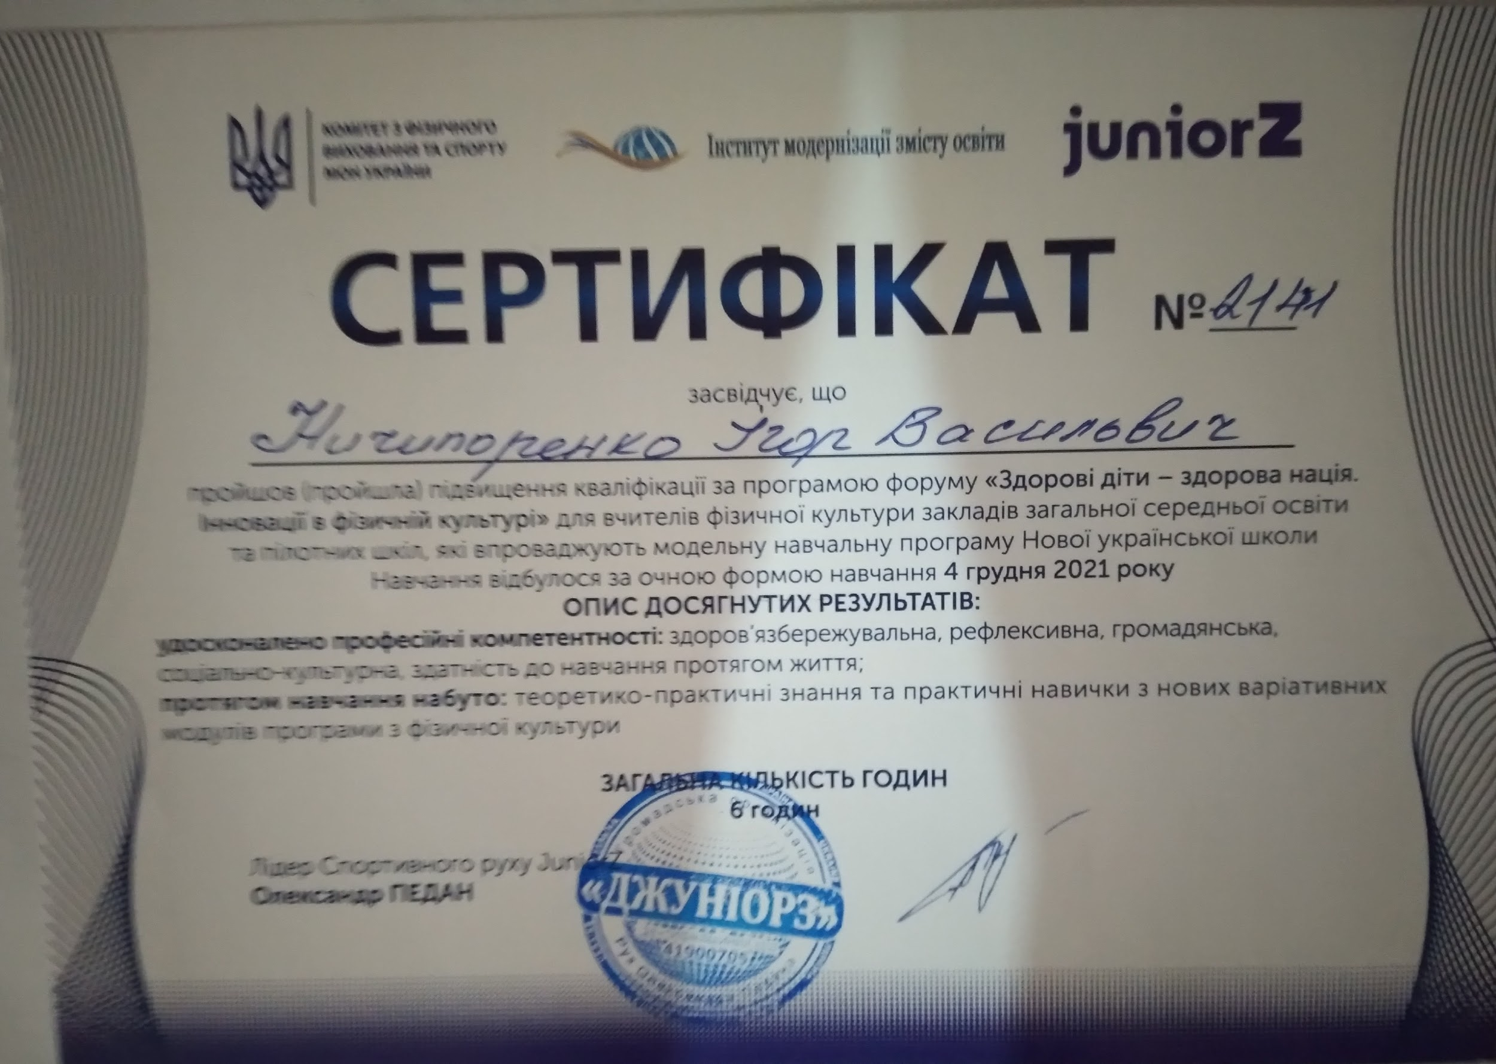
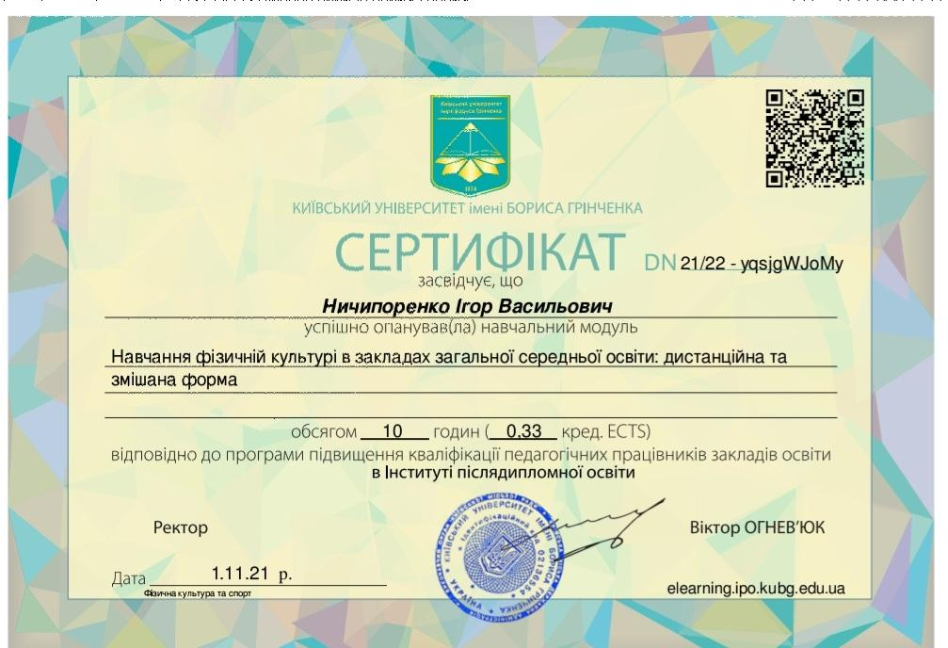
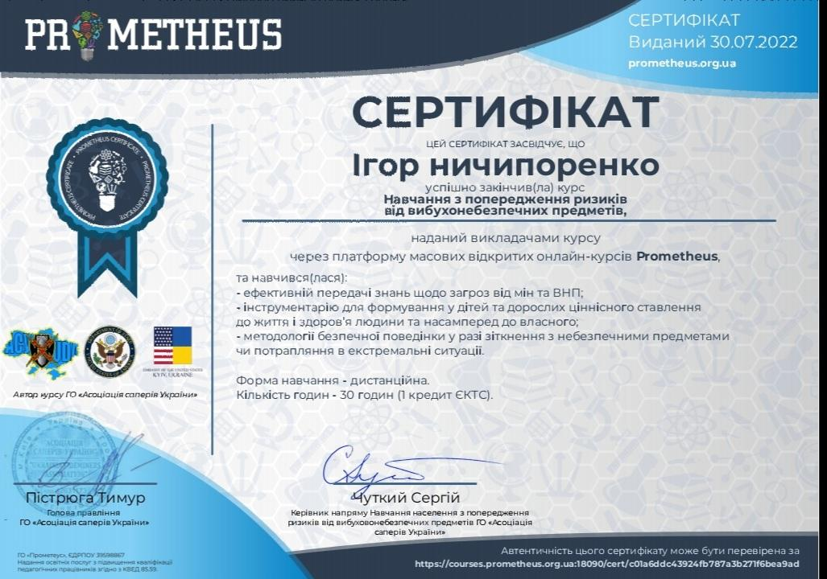
Самоосвіта
Для постійного підвищення свого професійного рівня я використовую такі освітні платформи та освітні заклади:
Всеосвіта, НаУрок, Дія,
ТКУМА і "Оріон",
Меморіальний центр
Голокосту, Видавництво
"Ранок", EdEra, Prometheus,
ІППО Грінченка,
Видавництво "Світич",
Освіній Хаб, Видавництво
"Основа”

